Slide 1
CALENDARIO ACTIVIDADES FEBRERO 2023
FECHA | EVENTO | TIPO | COSTO
Día mundial de los humedales
07 febrero 2023 |  | Ambiental | Gratuito
Día para la protección de los osos
22 febrero 2023 |  | Ambiental | Gratuito
Taller de composta
26 febrero 2023 |  | Ambiental | Gratuito
5763 Visitantes en el mes.

Slide 2
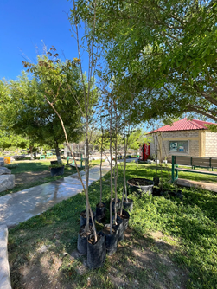
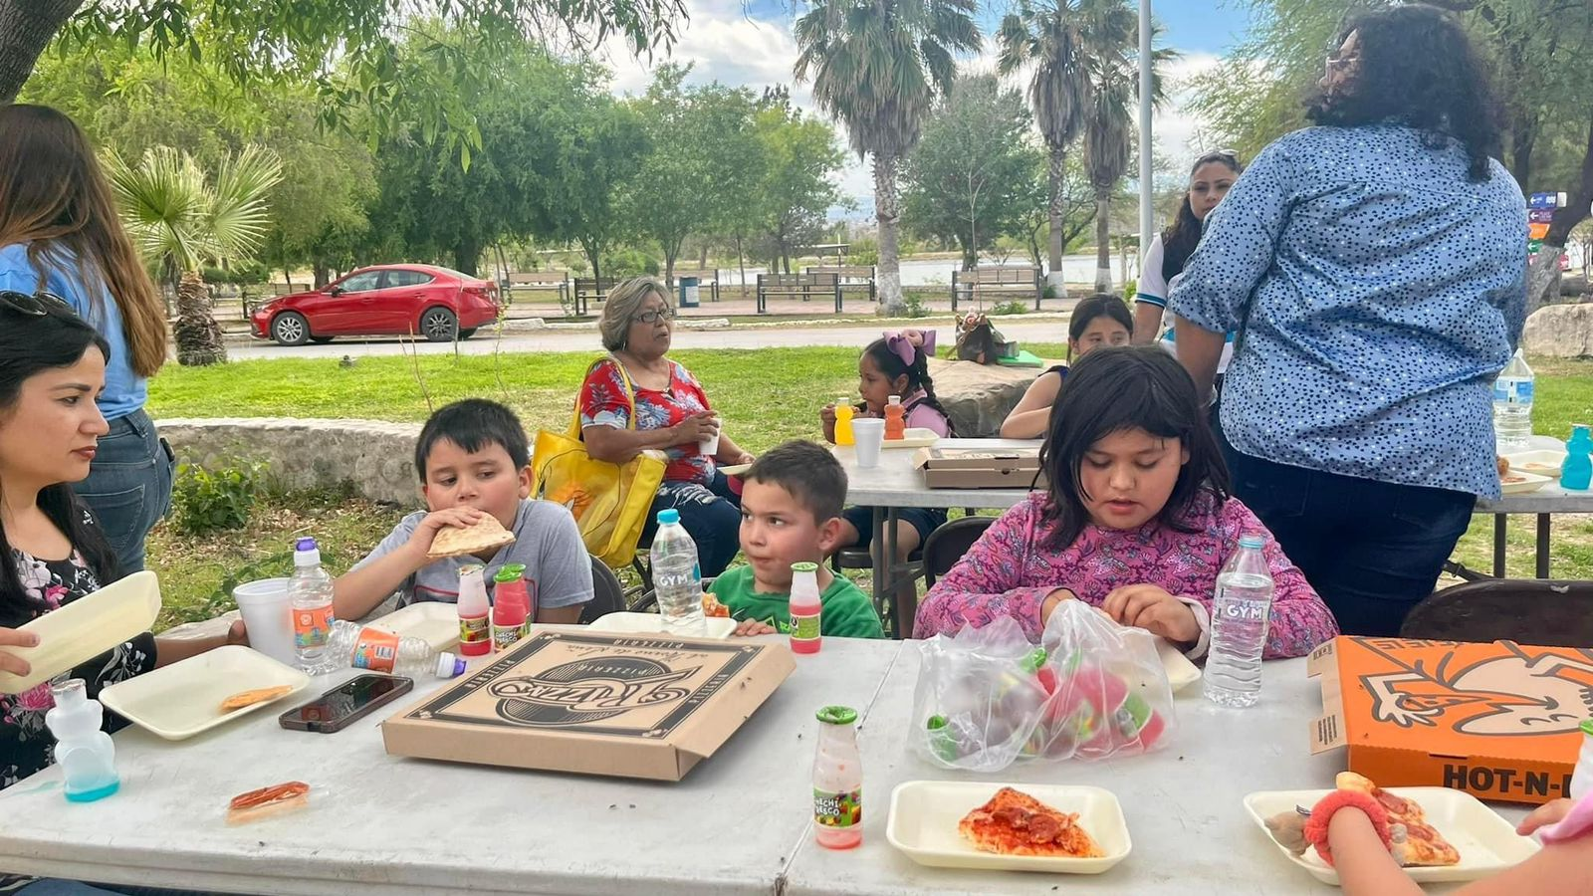
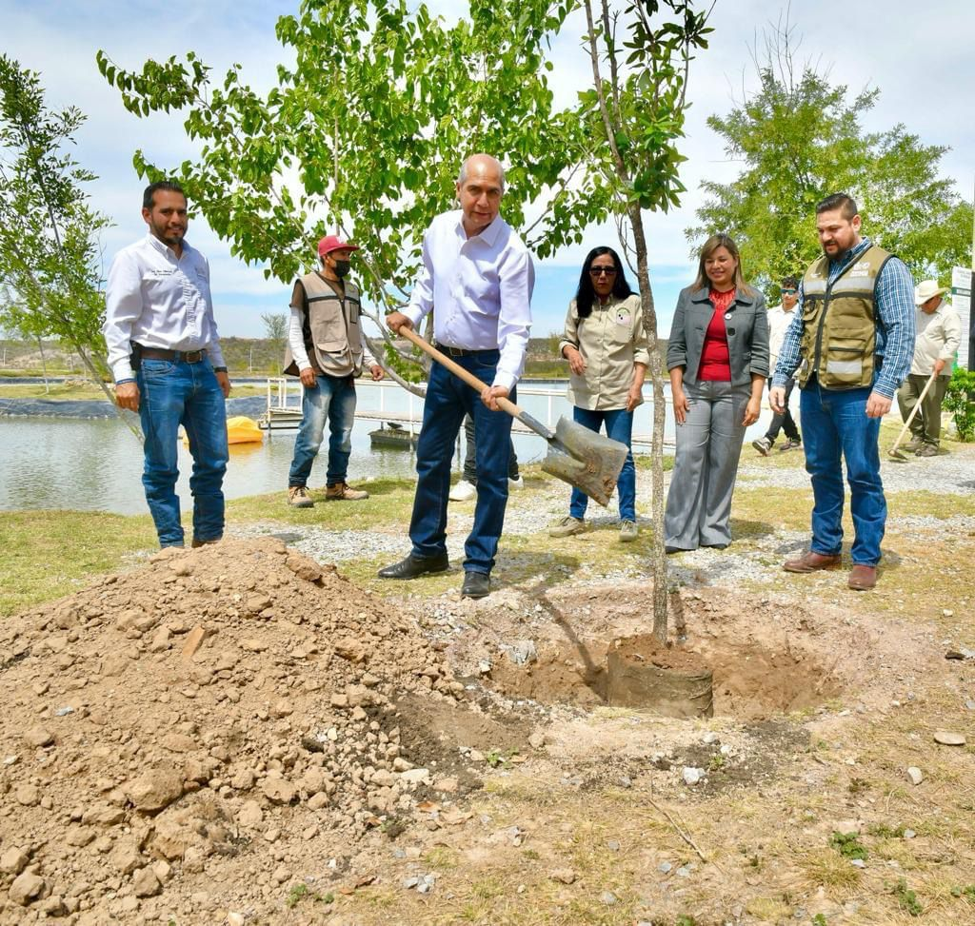
CALENDARIO ACTIVIDADES MARZO 2023
FECHA | EVENTO | TIPO | COSTO
Recibimos la donación de árboles por parte de SMA
06 marzo 2023 |  | Ambiental | Gratuito
Recibimos a la Asociación ATEAM
16 marzo 2023 |  | Familiar Recreativo | Gratuito
Recibimos al alcalde el Dr. Mario Alberto Dávila Delgado para plantar un árbol.
21 marzo 2023 |  | Ambiental | Gratuito

Slide 3
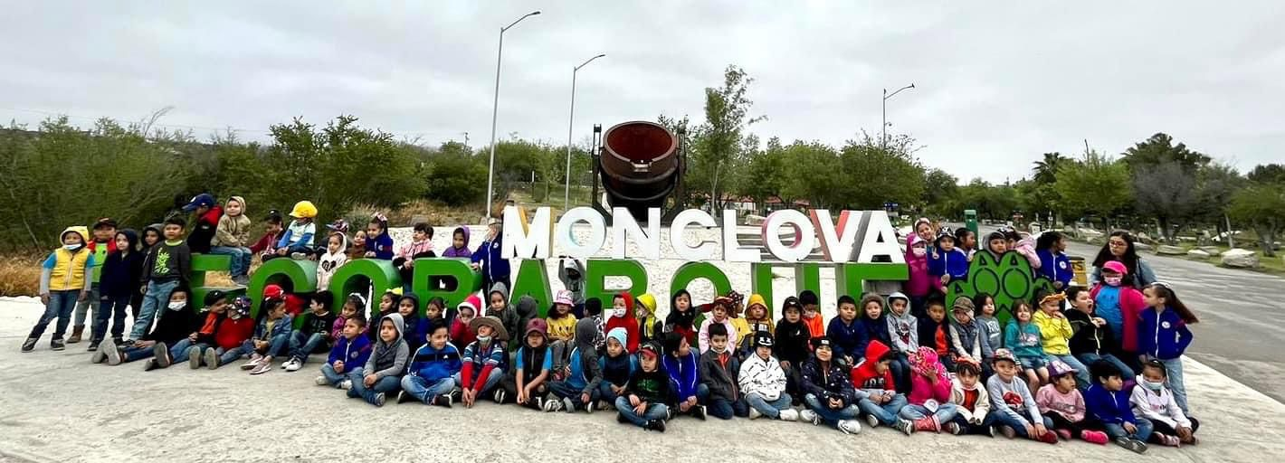
FECHA | EVENTO | TIPO | COSTO
Taller de Hidroponía
22 marzo 2023 |  | Ambiental | Gratuito
Recibimos la visita del jardín de niños “Jean Piaget”
28 marzo 2023 |  | Recreativo | Gratuito
8387 Visitantes en el mes
Elaboró: Rebeca Martínez Rodríguez, Auxiliar
Responsable Ecoparque: Hilda Rivera Cázares

